Slide 1

5. Umělecké řemeslo- užité versus volné umění.
6. Design – od počátků po současnost.

Slide 2
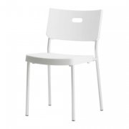
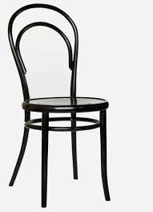
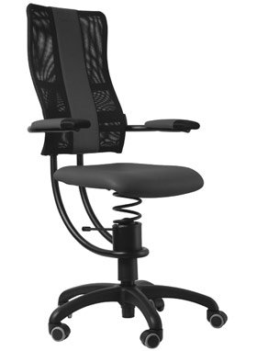
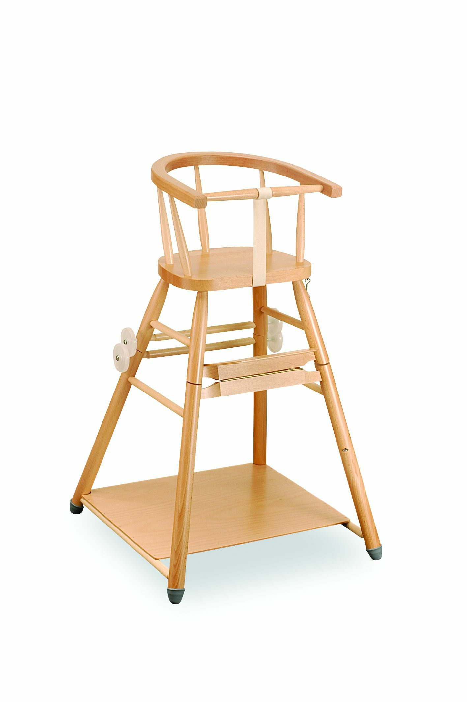
Seřaďte židle od nejpohodlnější po nejméně.
Seřaďte židle od nejtrvanlivější po nejméně.
Seřaďte židle od nejlevnější po nejdražší.
A B C D

Slide 3
Co je to dobrý design?
Popište dobře navrženou židli.

Slide 4


Literatura
KOLESÁR, Zdeno. Kapitoly z dějin designu. V českém jazyce vyd. 2., dopl. a rev. Překlad Kateřina Křížová, Lucie Vidmar. V Praze: Vysoká škola uměleckoprůmyslová, 2009. T. ISBN 978-80-86863-28-3.
RILEY, Noël (ed.). Dějiny užitého umění: vývoj užitého umění a stylistických prvků od renesance do postmoderní doby. Praha: Slovart, c2004. ISBN 80-7209-549-8.

Slide 5

Literatura
MORANT, Henry de, Gérald GASSIOT-TALABOT a Josef HOBZEK. Dějiny užitého umění od nejstarších dob po současnost. 1. vyd. Překlad Zdeněk Váňa, Květa Reichertová, Jana Seifertová. Praha: Odeon, 1983.

Slide 6
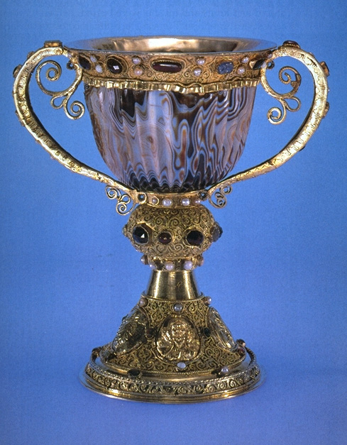
Užité/ aplikované/ dekorativní umění
základní význam užitkovosti
bývá odlišovaného od volného umění
mohou to být jedinečná díla z drahého materiálu i předměty sériově vyráběné
mimo užitnou a estetickou funkci obsahuje další: bohoslužebnou, reprezentativní, ideologickou…
těží z architektury, malířství, sochařství, grafiky (stylově a slohově podmíněné) → sféra hmotné kultury
Užité umění 1. Umělecké řemeslo
      2. Umělecký průmysl

Slide 7
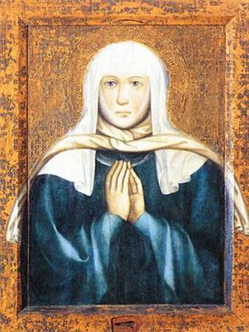
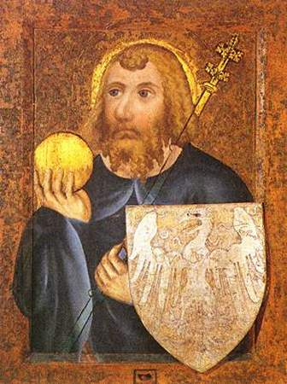
Užité versus volné umění?

Slide 8
Umělecké řemeslo je obor lidské činnosti, které ručně vyrábí umělecky hodnotné předměty nebo umělecky doplňuje již hotové předměty či stavby. Na rozdíl od běžného řemesla je k jeho provozování potřeba umělecký talent a dovednosti. Od tzv. „velkého“ umění, tedy volného malířství a sochařství a architektury, se liší tím, že výrobky uměleckého řemesla mají konkrétní účel, buď samostatný (např. předměty denní potřeby) nebo jako součást zejména architektury.

Slide 9
Umělecké řemeslo
A dělíme podle hmot
Kámen
Sklo
Keramika
Kovy, drahé kovy
Dřevo
Kůže
B dělíme podle technik a odvětví um. řemesla

Slide 10
Úkol: Vypište, co nejvíce odvětví uměleckého řemesla

Slide 11
Úkol: Vypište, co nejvíce odvětví uměleckého řemesla
umělecké kovářství
umělecké zámečnictví
kamenosochařství
umělecké štukatérství
hrnčířství (keramika)
sklářství
vitráž
řezbářství
písmomalířství
zlatnictví

Slide 12
Umělecký průmysl
Má přestupně ve velkých císařských dílnách v Byzanci, dále se vyvíjí v 16. a 17. století v rámci manufakturní výroby. Manufaktury mají buď své návrháře nebo pracují podle návrhů slavných umělců (P.P. Rubens)
V 19. stol hnutí obrody řemesel W. Morris

Slide 13
Co je to design?
Design lze definovat jako intelektuální činnost zaměřenou na definování vztahu mezi formou a funkcí užitkového předmětu.

Slide 14
DESIGN
název DESIGN pochází z anglického slova, které znamená NÁVRH
Postupně se vžil jako název pro celý obor, který je na principu navrhování založen a který zasáhl téměř všechny sféry lidské činnosti.
DESIGN je v každém předmětu denní potřeby, na pracovištích, v dopravních prostředcích a v neposlední řadě i v životním stylu a kultuře našeho prostředí.
Dnes, kdy je technický standard výrobků prakticky srovnatelný, stává se významným prvkem rys odlišnosti, dávající produktu exkluzivitu, a to má možnost a moc ovlivnit designér v kontextu s ostatními vývojovými profesemi.

Slide 15
DESIGN
Koncepce designu se většinou vztahuje k tvorbě předmětů s praktickou funkcí a estetickými charakteristikami, které vychází ze souboru společenských a ekonomických okolností.
Zahrnuje obsáhlou oblast tvorby od drobných předmětů až po velké architektonické systémy.
Design je multidisciplinární obor v němž se integrují konstrukční a vědecké disciplíny s estetickou a výtvarnou činností.
Design výrobek odlišuje od konkurence a firmy si svůj design právně chrání a inovativní konstrukční řešení patentují. (značka ® right a © copyright)
Design zásadně ovlivňuje prodejnost výrobku, kladně ovlivňuje estetické cítění spotřebitelů a tím přispívá ke zvýšení kulturní úrovně.

Slide 16
Trocha historie
První uměleckoprůmyslové muzeum bylo založeno roku 1852 v Anglii, jeho vedením byl pověřen Sir Henry Cole, který měl na starost i reformu designerského školství v Británii. Původní název muzea byl Museum of Manufactures, později přejmenováno na Museum of Ornamental Art a dnes je známe jako Victoria and Albert Museum. Jeho posláním bylo pozvednout a zkvalitnit průmyslovou výrobu. Za tímto účelem shromažďovalo kvalitní předměty, vzorníky, technickou a jinou literaturu…
Uměleckoprůmyslové museum v Praze www.upm.cz bylo založeno Pražskou obchodní a živnostenskou komorou v roce 1885.

Slide 17
Kritéria designu:
Úkol: pokuste se vymyslet, co nejvíce kritérií designu.

Slide 18
Kritéria designu:
Inovativní
hledání nových řešení, originalita (nový nebo zlepšený výrobek, nový nebo zlepšený provozní postup používaný v průmyslu nebo obchodu)
Estetická
forma a obsah, tvar, měřítko, proporce, kompozice, vztah detailu k celku, kompaktnost, barevnost, povrchová úprava, grafika (provozní a informační značky)
Technická
věda a výzkum, materiály, technologie, konstrukce
Funkční
ergonomie, užitná hodnota (funkce), trvanlivost, pasivní a aktivní bezpečnost, logická struktura výrobku – tvar se řídí funkcí

Slide 19
Kritéria designu:
Ekonomická
marketingová strategie, efektivnost, materiálové náklady, náklady na vývoj a výzkum, náklady na výrobu a logistiku, koncová cena
marketingové strategie:
orientace na výrobek
– zlepšení kvality, exkluzivity
orientace na produkci
– efektivita (sériová výroba) větší množství = nižší cena
orientace na prodej
– výrobek podporovaný reklamou
orientace na zákazníka
– průzkum trhu, zjišťování potřeb a přání populace

Slide 20
Kritéria designu:
Ekologická
stopa CO2,,recyklace, ekologická zátěž:
materiál
– znečištění životního prostředí
– obnovitelnost
– životnost výrobku a výběr materiálu
– recyklace (snadná demontáž pro recyklaci)
energie
– stopa CO2
– efektivnější využívání energie
Historická
historický kontext – návaznost na přechozí produkty, tradice, záměrné využití retro prvků a návaznosti na historii
Psychologicko–sociologická
trendovost, emotivní vazba ke značce nebo výrobku, lidská individualita,
rozvoj hodnot (sociální, ekologické, kulturní)

Slide 21
Kritéria designu:
Design můžeme chápat i jako hledání optimalizace spokojenosti spotřebitelů
a ziskovosti firmy tvořivým využíváním hlavních prvků designu, tj.:
funkce
kvalita
trvanlivost
vzhled
náklady

Slide 22
Tři možnosti řešení designu:
1 Vylepšení tvarové, materiálové či funkční v rámci určité technické koncepce (obecné funkční konfigurace).
2 Nová technická koncepce v rámci daného systému (nové řešení obecné funkční konfigurace).
3 Zcela nové řešení celého systému.
Příklady:
Ad. 1 Vylepšení tvaru karoserie (facelift) automobilu, zdokonalení ovládacích prvků, atd. Tyto úkoly řeší designér nejčastěji, nejvíce se řídí dobovým vkusem.
Ad. 2 Nová koncepce odpružení, prostorového členění interiéru, atd. Méně častý úkol, který je více technického než estetického charakteru.
Ad. 3 Nové řešení systému individuální dopravy, jehož zavedením by se automobil jako celek stal zastaralým. Toto řešení je nejnáročnější a také nejméně časté.

Slide 23
Metodologické problémy dějin designu
Nejasný obsah pojmu design, existuje mnoho různých definic předmětu výzkumu. S tím souvisí výběr artefaktů, kterými se konkrétní badatelé zabývají.
Design využívá informace a pracovní postupy vědeckých, technických i uměleckých disciplín, proto je jeho výtvory možné poměřovat různými kritérii.
Obor dějin designu se začal formovat kolem poloviny 19. století, rozvíjí se především v rámci dějin umění.
V jeho nejranější fázi byla využívána k hodnocení především umělecká kritéria převzatá z dějin umění. Jejich aplikace je však v mnoha ohledech problematická.
Existuje vícero koncepcí dějin designu, které jsou vytvářeny s ohledem na dominantní funkci zkoumaných předmětů (ekonomický nástroj, technický…).

Slide 24
Kapitoly, kde se uměleckému řemeslu a designu věnujte
Bauhaus
Art and Crafts
Thonet
Český kubismus
Secese

Slide 25
Úkol. Přiřaďte k jednotlivým ikonám designera
Více na: http://www.czech100.com/?lang=cz

Slide 26
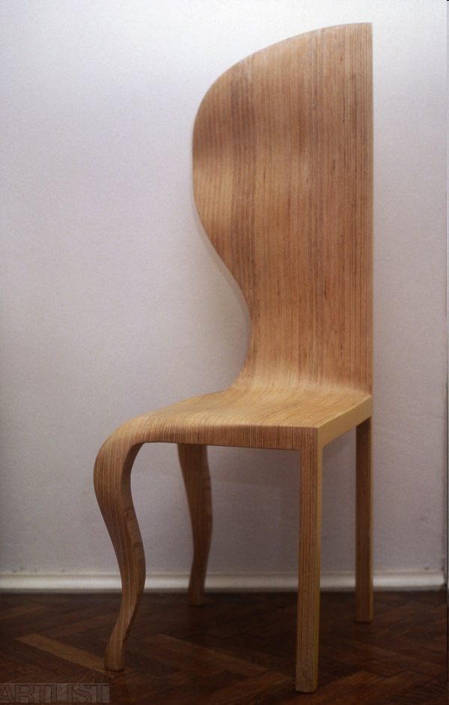
1

Slide 27
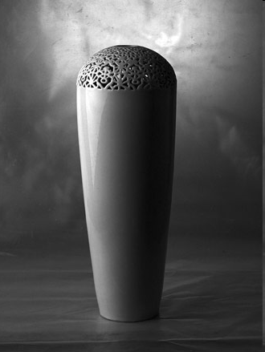
2

Slide 28
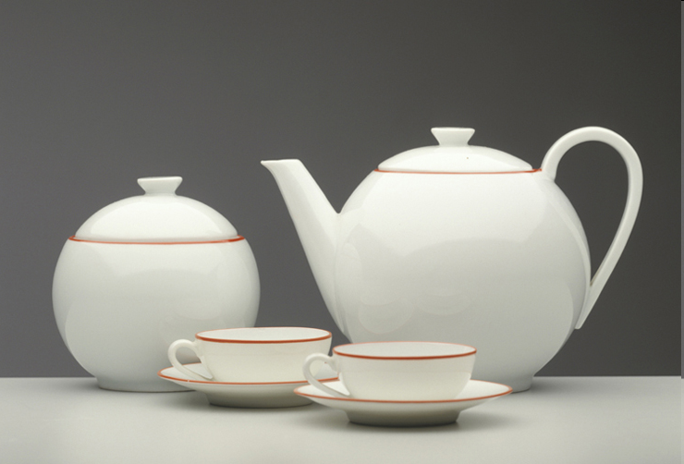
3

Slide 29
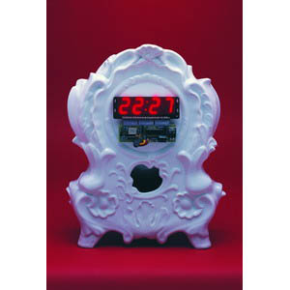
4

Slide 30
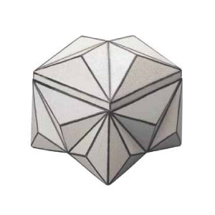
5

Slide 31
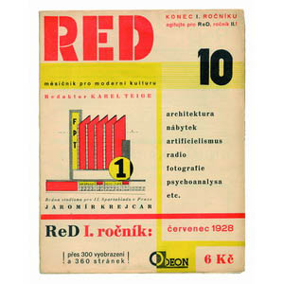
6

Slide 32
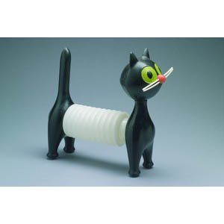
7

Slide 33
1. MILAN KNÍŽÁK, ŽIDLE SOFTHARD, 1974
2. DAN PIRŠČ, VÁZA FILIGRÁN, 2002
3. LADISLAV SUTNAR, porcelánový čajový servis, 1929-1932
4. MAXIM VELČOVSKÝ, DIGI CLOCK, 2002
5. PAVEL JANÁK, DÓZA S VÍKEM, 1911
6. KAREL TEIGE, MĚSÍČNÍK RED,1928
7. LIBUŠE NIKLOVÁ, HRAČKA KOCOUR, 1963

Slide 34
Užité umění a design mimo školu:
Uměleckoprůmyslové muzeum v Brně – stálá expozice (období středověku po počátek 20. století.)
Výukový program Truhla vesrsus Ikea a Sedm stylových období
http://www.moravska-galerie.cz/media/1698153/a5_ss.pdf
Uměleckoprůmyslové muzeum v Praze
- Edukační programy k expozici Český kubismus

